Slide 1
Análise Léxica, sintática e semântica
Universidade estadual de londrina
Profª. Cinthyan renata sachs c. de barbosa
Gabriel Ângelo Perez Gasparini Sabaudo
Guilherme Henrique Gonçalves Silva
Gabriel Viana Poletti
José Victor Andrei Dalto Moreno

Slide 2
Introdução
Todo software executado em todos os computadores foi escrito em alguma linguagem de programação. Mas, antes que possa rodar, um programa primeiro precisa ser traduzido para um formato que lhe permita ser executado por um computador.
O computador é incapaz de executar o código escrito pelo programador em uma linguagem de programação, só compreende e executa instruções em binário. Os sistemas de software que fazem essa tradução são denominados de compiladores e interpretadores.

Slide 3
Processadores de Linguagem
“Compilador e interpretadores é um programa que recebe como entrada um programa em uma linguagem de programação (linguagem fonte) e o traduz para um programa equivalente em outra linguagem (linguagem objeto)” (Aho, 2008, p.1).

Slide 4
Características de Compiladores
O compilador lê e analisa linha a linha em busca de erros.
Se não tiver nenhum erro no código do programador, traduz tudo para código de máquina.
Salvar o código traduzido em um arquivo. (programa executável ou arquivo binário, no Windows é o arquivo .exe).
O arquivo traduzido, agora pode ser executado pelo usuário.
Linguagem C é compilada.
Os programas são autossuficientes.
Os programas são mais velozes.

Slide 5
Características de Interpretadores
Linguagem PHP ou Python são linguagem interpretadas.
O processo de interpretação traduz e executa o código simultaneamente linha a linha.
Não é gerado um arquivo final executável.
O arquivo executável já é o próprio código.
Independentemente do tamanho do programa, já pode ser executado imediatamente.
Normalmente Multiplataforma.
Programas mais lentos. Toda vez que for executar o programa vai ter que traduzir cada linha e só depois executar.

Slide 6
Evolução das linguagens de programação
Os processadores executam instruções, entretanto, existem várias arquiteturas e processadores diferentes (MIPS, SPARV, AMD64, ARM, x86, x86_64). As arquiteturas mudam completamente a forma como os processadores executam as instruções.
De acordo com (Vasconcelos, A. em “Introdução a Arquitetura de Computadores”), um processador só entende a linguagem de máquina que seria o código binário. Cada processador tem sua linguagem de máquina.

Slide 7
Linguagem de baixo nível
Uma linguagem de baixo nível segue as características do processador, com isso, a forma de como o programador vai programar nessa linguagem muda completamente dependendo do processador, pois as arquiteturas de processadores têm sua própria linguagem de máquina.
Linguagem de baixo nível: São linguagem extremamente dependentes das características das arquiteturas de processadores. Com isso, elas seguem as características do processador que manipulam diretamente das instruções definidas naquela arquitetura de processador.
Linguagem de máquina e de montagem (Assembly) são consideradas de baixo nível.

Slide 8
Linguagem de alto nível
A forma da escrita do código em linguagem de alto nível não depende com instruções diretas do processador, com isso não importa com seja a arquitetura do processador. É uma linguagem simplificada para poder criar programas sem a preocupação do hardware.
Já as linguagens de alto nível (C, C++, Java, Java script, Python, PHP).

Slide 9
Estrutura de um compilador
Aho (2008, p.3) aponta que a parte de análise impõe uma estrutura gramatical sobre o programa fonte, para detectar se o programa fonte esta sintaticamente mal formatado ou semanticamente incorreto. Essa parte tem o nome de front-end. É tipicamente dividida em análise léxica, análise sintática e análise semântica.
A parte de síntese constrói o programa objeto desejado a partir das informações na tabela de símbolos e requer as técnicas mais especializadas. Entre essas técnicas estão geradores do código intermediário, otimização do código e por fim o gerador de código. Essa parte tem o nome de back-end.
As principais fases que o compilador executa ao formar um código fonte de um programa em um programa executável seria: análise léxica, análise sintática e análise semântica.

Slide 10
Análise Léxica
O que é?
Primeira fase de um compilador
- Escaneamento do programa fonte caractere por caractere, traduzindo- os em uma sequência de símbolos.
Função de reunir sequências de símbolos(tokens) do código fonte para a fase posterior, chamada de parser.

Slide 11
Análise Léxica
Tokens
- Sequências logicamente coesas de caracteres inclusas num programa, e representam um único símbolo (Tucker, 2008).
Lexemas
- Sequência de caracteres reconhecidos por um padrão.
Mudanças ao longo do tempo

Slide 12
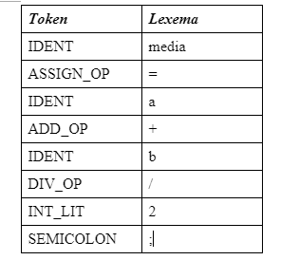
Análise Léxica
Aqui é mostrado como são atribuídos os tokens.
media = a + b / 2;
Lexemas representam o agrupamento de caracteres logicamente atríbuidos do qual os tokens serão representados.
Fonte: (Sebesta, 2011)

Slide 13
Análise Léxica
Um analisador léxico segue alguns critérios em sua implementação, cumprindo algumas regras como:
Elimina comentários e espaços em brancos (não são úteis no processo de análise léxica)
Identificam palavras específicas (reservadas)
Conversão de números inteiros
Identifica erros de sintaxe
- Exemplo de erro léxico: caractere desconhecido ¢ detectado no código
Etc...

Slide 14
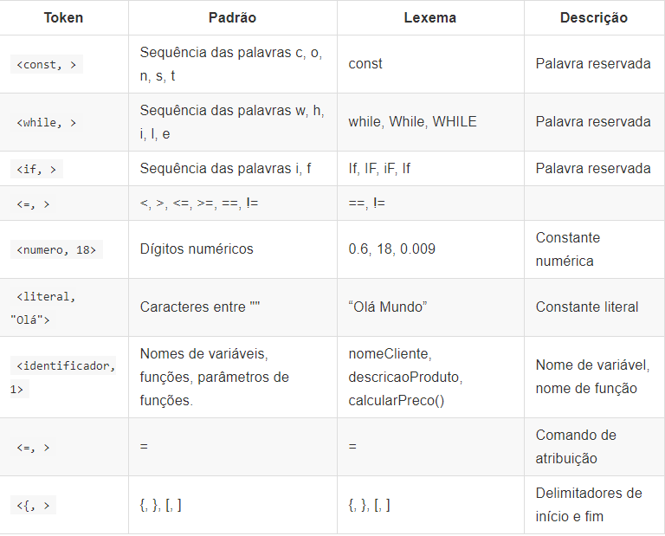
Análise Léxica
Mais exemplos do comportamento entre tokens e lexemas:
Exemplo
printf("Total = %d\n", score)
onde:
printf e score são lexemas que casam com o padrão identificador.
Total = %d\n é um lexema que casa com o padrão literal.
() lexemas que auxiliam a identificação de uma função.
Fonte:
https://johnidm.gitbooks.io/compiladores-para-humanos/content/part1/lexical-analysis.html

Slide 15
Expressões Regulares
Para implementar um analisador léxico é necessário ter uma descrição dos lexemas, então, podemos escrever o código que irá identificar a ocorrência de cada lexema e identificar cada cadeia de caractere casando com o padrão.
As expressões regulares provêm caracteres de interesse, como caracteres particulares, palavras ou padrões de caracteres.
Exemplos:[abc] - Apenas as letras a, b e c, serão identificadas como parte dessa expressão
[^abc] - Qualquer letra exceto a, b e c.
[a-zA-Z] - Todas as letras de a até z, tanto minúsculas, como maiúsculas.
As expressões regulares facilitam a busca por padrões.

Slide 16
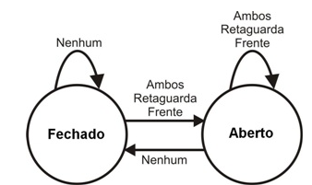
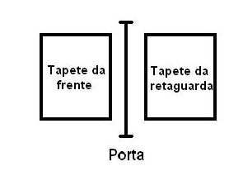
Autômatos finitos
Se baseiam em diagramas, e envolvem estados e as transições entre estados de acordo com determinadas entradas.
Podemos exemplificar da seguinte maneira:
- São utilizados por analisadores léxicos para reconhecer os padrões de cadeias de caracteres.

Slide 17
Análise Léxica
Há 3 métodos de construção para um análisador léxico:
Escrever uma descrição precisa e formal dos padrões conhecidos de tokens.
Produzir um diagrama de transição de estados que possa descrever o padrão de tokens conhecidos da linguagem
Construir manualmente uma implementação baseada em tabela de diagrama de estados.
- Diagrama de estados: representação do estado ou situação em que um objeto pode se encontrar no decorrer da execução de processos de um sistema (Sebesta, 2011).

Slide 18
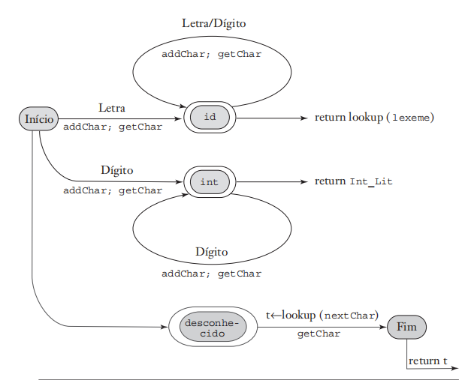
Análise Léxica
Exemplo de diagrama de estados:
A forma com que os diagramas de transição de estados são usados em analisadores léxicos os classificam como autômatos finitos.
Fonte: (Sebesta, 2011)

Slide 19
Análise Sintática
É a segunda fase de um compilador;
Responsável pela leitura do fluxo de tokens produzido pelo analisador léxico checando se tal fluxo pode ser gerado pela gramática, da linguagem. (Celso Olivete Júnior)
Cada linguagem possui regras que descrevem a estrutura sintática dos programas.
Exemplo em C: o programa é constituído por funções, uma função por declarações e comandos, um comando por expressões...

Slide 20
Análise Sintática
Recebe uma sequência de tokens do analisador léxico e determina se a string pode ser gerada através da gramática da linguagem fonte.
É esperado que ele reporte os erros de uma maneira inteligível
Montagem da árvore abstrata da sentença
Funções adicionais da Análise Sintática:
Corrigir erros;

Slide 21
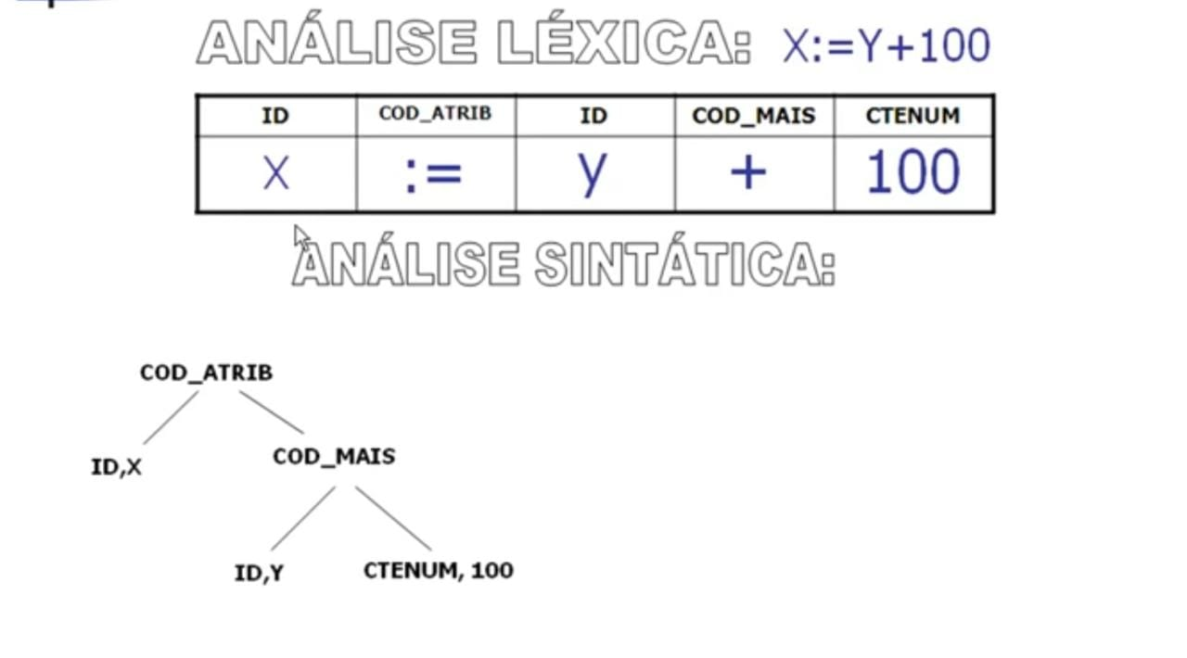
Análise Sintática

Slide 22
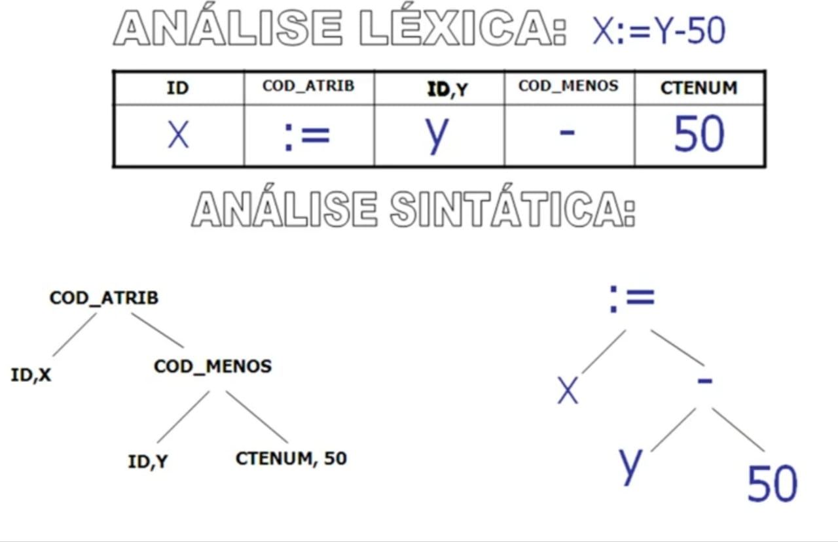
Análise Sintática

Slide 23
Análise Sintática
Erros Sintáticos:
Pontos e vírgula mal colocados;
(linguagem C) definição de case sem switch;
Parênteses que abrem mas não fecham;
Dois números um ao lado do outro sem nenhum operador entre eles;

Slide 24
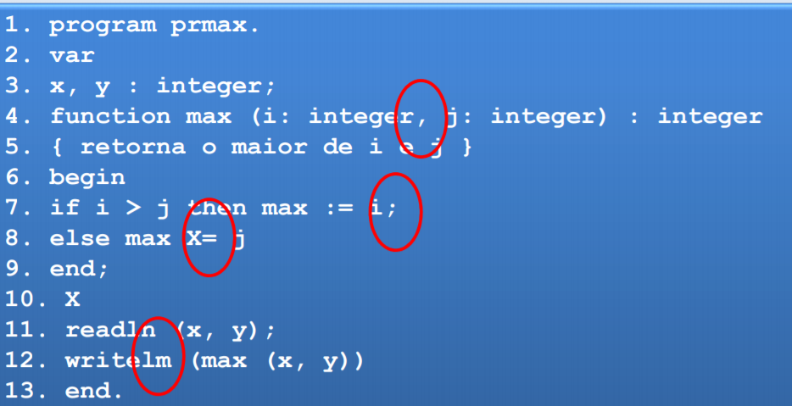
Análise Sintática
Erros Sintáticos:

Slide 25
Análise Sintática
Análise Sintática Ascendente:
Vai dos símbolos terminais em direção ao símbolo inicial da gramática
Processo de derivação mais à direita
O processo de ASa (Análise Sintática Ascendente) pode ser encarado como um processo de "reduzir" uma cadeia w para o símbolo inicial da gramática
Redução:
Operação de substituição do lado direito de uma produção pelo não terminal correspondente do lado esquerdo
Para a regra A -> a * a pode ser reduzido em A

Slide 26
Análise Sintática
Análise Sintática Descendente (ASD)
Vai do símbolo inicial da gramática objetivando atingir as folhas
ASD funcionam como derivações mais a esquerda
Árvores sintáticas são representações gráficas das derivações possíveis numa certa ordem
Substituição de não-terminais, novo nó da árvore

Slide 27
Análise Semântica
Objetivo
Regras Semânticas
Analisador Semântico

Slide 28
Semântica estática
A semântica estática de uma linguagem é apenas indiretamente relacionada ao significado dos programas durante a execução; em vez disso, ela tem a ver com as formas permitidas dos programas (sintaxe em vez da semântica). Muitas regras de semântica estática de uma linguagem definem suas restrições de tipos.
A semântica estática é assim chamada porque a análise necessária para verificar essas especificações pode ser feita em tempo de compilação.

Slide 29
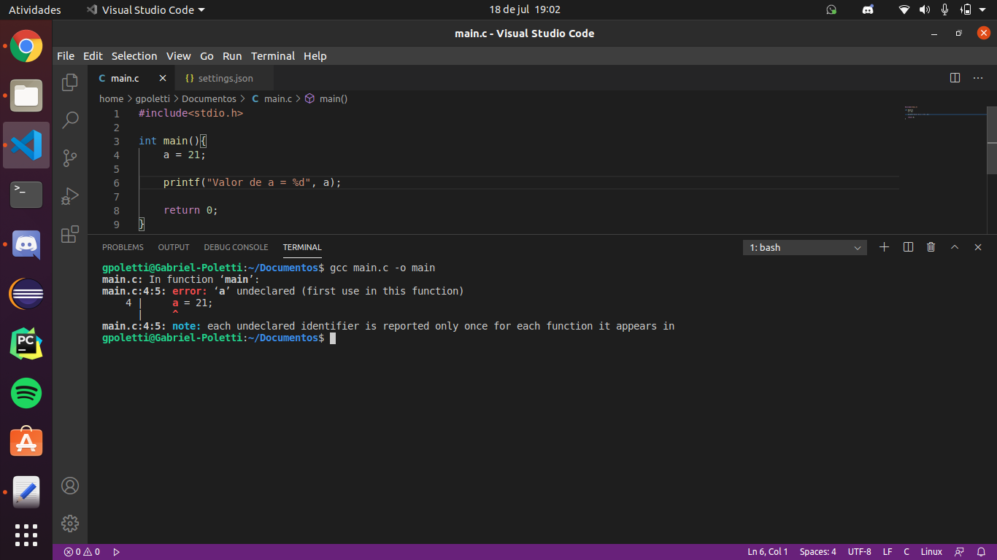
Semântica estática
Exemplos:
Todo identificador deve ser declarado antes de ser usado.

Slide 30
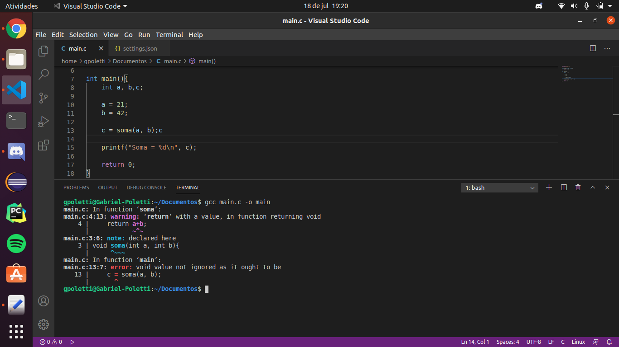
Semântica estática
Exemplos:
Os parâmetros utilizados na chamada de uma função têm o tipo correto.

Slide 31
Semântica dinâmica
Estabelece o significado de um programa; ou seja, seu comportamento e os resultados da execução desse programa.
Pode ser por meio de alocação na heap com malloc (em C), verificação de cast de classe (em Java), ou verificação de limites de arrays (em Java).

Slide 32
Semântica dinâmica
Regras verificadas Dinamicamente
Índice inválido
Divisão por zero
O índice de um array está dentro do limite correto

Slide 33
Semântica operacional
Descreve o significado de um programa ao executar as instruções em uma máquina, seja ela real ou simulada.
Depende de algoritmos, não da matemática.
O processo básico da semântica operacional é usual. O conceito é bastante usado em livros-texto de programação e manuais de referência de linguagens de programação.

Slide 34
Semântica operacional
Por exemplo, a semântica da construção for em C pode ser descrita em termos de sentenças mais simples, como em:
Sentença C | Significado
for (i=0; i<100; i++) { ... } | i=0; loop: if i == 100 goto out ... i++; goto loop out:...

Slide 35
Semântica denotacional
A semântica denotacional é o método mais rigoroso e mais conhecido para a descrição do significado de programas.
Ela é solidamente baseada na teoria de funções recursivas.
O método é chamado denotacional porque os objetos matemáticos denotam o significado de suas entidades sintáticas correspondentes.
Na semântica denotacional, as construções de linguagem de programação são mapeadas para objetos matemáticos – conjuntos ou funções.
Entretanto, diferentemente da semântica operacional, a semântica denotacional não modela o processamento computacional passo a passo dos programas.

Slide 36
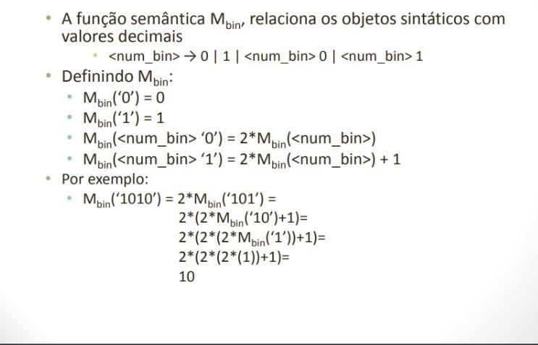
Semântica denotacional

Slide 37
Semântica axiomática
A semântica axiomática, chamada assim porque é baseada em lógica matemática.
O significado de um programa é baseado nos relacionamentos entre variáveis e constantes de um programa, os quais são o mesmo para cada execução do programa.
Quando a semântica axiomática é usada para especificar formalmente o significado de uma sentença, ele é definido pelo efeito da sentença em asserções sobre os dados afetados pela sentença.

Slide 38
Semântica axiomática
Asserções
As expressões lógicas usadas na semântica axiomática são chamadas de predicados, ou asserções.
Desenvolver uma descrição axiomática ou prova de um programa requer que toda sentença do programa tenha tanto uma pré-condição quanto uma pós-condição.
A pré-condição mais fraca é aquela que menos restringe a garantia da validade de uma pós-condição associada.

Slide 39
Semântica axiomática
Exemplo:
soma = 2*x + 1; {soma > 1}
A pré-condição mais fraca neste caso é {x > 0}

Slide 40
Semântica axiomática
Sentenças de atribuição
A pré-condição e a pós-condição de uma sentença de atribuição definem exatamente o seu significado. Para definir o significado de uma sentença de atribuição, deve existir uma maneira de calcular sua pré-condição a partir de sua pós-condição.

Slide 41
Semântica axiomática
Por exemplo, se tivéssemos a sentença de atribuição e pós-condição
a = b / 2 - 1 {a < 10}
a pré-condição mais fraca seria computada pela substituição de b / 2 – 1 por a na pós-condição {a < 10} , como:
b / 2 - 1 < 10
b < 22
Logo, a pré-condição mais fraca para a sentença de atribuição dada e sua pós-condição é {b < 22} .

Slide 42
Semântica axiomática
Seleção
Consideremos em seguida a regra de inferência para instruções de seleção. Consideremos somente as seleções que incluem cláusulas else.
Essa regra indica que as instruções de seleção devem ser provadas para ambos os casos. A primeira instrução lógica acima da linha é a cláusula then; a segunda é a clausula else.

Slide 43
Semântica axiomática
A sentença de seleção de exemplo é
if x > 0 then
y = y - 1
else
y = y + 1
Suponha que a pós-condição, Q, para essa sentença de seleção seja
{y > 0} .
Podemos usar o axioma para atribuição na cláusula then
y = y - 1 {y > 0}.

Slide 44
Semântica axiomática
Isso produz {y – 1 > 0} ou {y > 1} , que pode ser usado como a parte P da pré-condição para a cláusula then . Agora, aplicamos o mesmo axioma para a cláusula else
y = y + 1 {y > 0}
o que produz a pré-condição {y + 1 > 0} ou {y >-1} .
Como {y > 1} => {y > -1} , a regra de consequência permite usarmos {y > 1} para a pré-condição de toda a sentença de seleção.

Slide 45
Semântica axiomática
Laços lógicos com pré-teste
Outra construção essencial das linguagens de programação imperativa são os pré-testes lógicos, ou laços while . Computar a pré-condição mais fraca para um laço while é inerentemente mais difícil do que para uma sequência, porque o número de iterações não pode sempre ser pré-determinado. Em um caso onde o número de iterações é conhecido, o laço de repetição pode ser expandido e tratado como uma sequência.
Se um laço de repetição computa uma sequência de valores numéricos, é possível encontrar uma invariante de laço com uma abordagem usada para determinar a hipótese indutiva quando a indução matemática é utilizada para provar uma sentença a respeito de uma sequência matemática.

Slide 46
Semântica axiomática
Ajuda tratar o processo de produzir uma pré-condição mais fraca como uma função, wp . Em geral
wp(instrução, pós-condição) = pré-condição.
Considere o laço de exemplo
while y <> x do y = y + 1 end {y = x}
O sinal de igualdade está sendo usado para dois propósitos aqui. Em asserções, ele representa igualdade matemática; fora das asserções, significa o operador de atribuição.

Slide 47
Semântica axiomática
Para zero iterações, a pré-condição mais fraca é, obviamente, {y = x}
Para uma iteração, é
wp (y = y + 1, {y = x}) = {y + 1 = x}, ou {y = x - 1}
Para duas iterações, é
wp(y = y + 1, {y = x - 1}) = {y + 1 = x - 1}, ou {y = x - 2}
Para três iterações, é
wp(y = y + 1, {y = x - 2}) = {y + 1 = x - 2}, ou {y = x - 3}

Slide 48
Semântica axiomática
Está agora óbvio que {y < x} será suficiente para os casos de uma ou mais iterações. Combinando isso com {y = x} para o caso de zero iterações, temos {y <= x} , que pode ser usada como a invariante do laço de repetição.
Uma pré-condição para a sentença while pode ser determinada a partir da invariante do laço de repetição.

Slide 49
Síntese
Com a parte de analise já realizada passamos para a parte de síntese de um compilador. Essa parte síntese ocorre três processos: geração de código intermediários, otimização de código e geração de código.

Slide 50
Geração do código intermediários
Segundo Aho et al. (2008) depois da análise do programa fonte, muitos compiladores geram uma representação intermediaria explicita de baixo nível ou do tipo linguagem de máquina, que podemos imaginar como um programa para uma máquina abstrata. Essa representação intermediaria deve ter duas propriedades importantes: ser facilmente produzida e ser facilmente traduzida para a máquina alvo.

Slide 51
Otimização de código
Alguns compiladores possuem uma fase de otimização a finalidade dessa fase de otimização é realizar transformações na representação intermediária, de modo que o back-end possa produzir um programa objeto melhor do que teria produzido a partir de uma representação intermediaria não otimizada.

Slide 52
Geração de código
Nessa última fase ele recebe como entrada a representação intermediaria produzida pelo front-end do compilador e as informações da tabela de símbolos, e produz como saída um código objeto semanticamente equivalente à entrada.

Slide 53
Ferramentas Educacionais
Com a utilização de ferramentas educacionais tem auxiliado o processo de ensino e aprendizagens com uma melhor fixação dos conceitos e práticas apresentados durante o estudo de compiladores.
Assim, o estudo da Construção de Compiladores é componente importante de um curso de Ciência da Computação. Sua prática é imprescindível, a familiarização com ferramentas de geração automática de analisadores (Lex/Flex, Jflex/Jcup), que permitem abordar as características reais de um compilador. Alkmim e Mello (2010) salientam que a ferramenta Flex (Fast lexical analyzer generator) e JFlex são programas que recebem como entrada um arquivo com um conjunto de expressões regulares, as quais podem associar um token específico a cada uma delas.

Slide 54
Conclusão
O objetivo geral foi apresentar aos alunos do curso de Ciência da Computação como seria a construção de um compilador, começando com o significado básicos e a diferença entre um compilador e interpretador, entendimento entre linhagens de baixo e altos nível.
Com uma análise mais detalhada na parte de Análise Léxica, em virtude de ser a primeira etapa e que o aluno possa ter um entendimento do assunto mais fácil.
Além dos compiladores, os princípios e técnicas para o projeto de um compilador se aplica a vários outros domínios que provavelmente serão reutilizados muitas vezes na carreira de um cientista da computação.

Slide 55
Agradecemos a atenção de todos!

